Slide 1
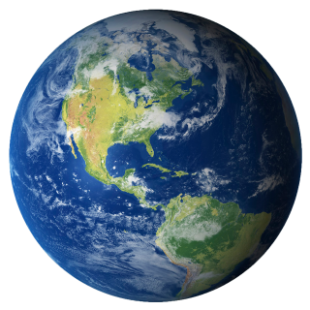
Glaniad yr Apollo 11 ar y lleuad

Slide 2
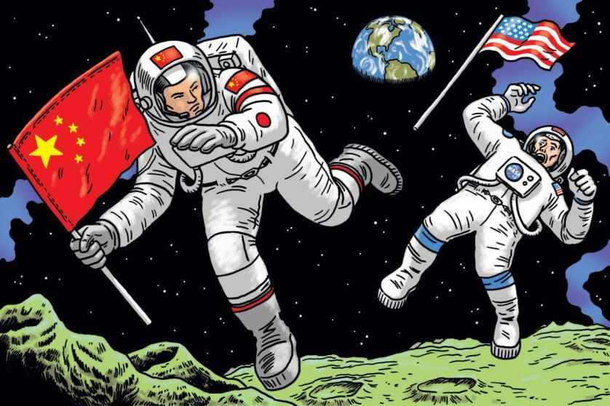
Roedd yr 1960au yn gyfnod diddorol iawn gyda’r Unol Daleithiau a’r Undeb Sofietaidd mewn ras i gyrraedd y Lleuad, sef ‘The Space Race’.

Slide 3
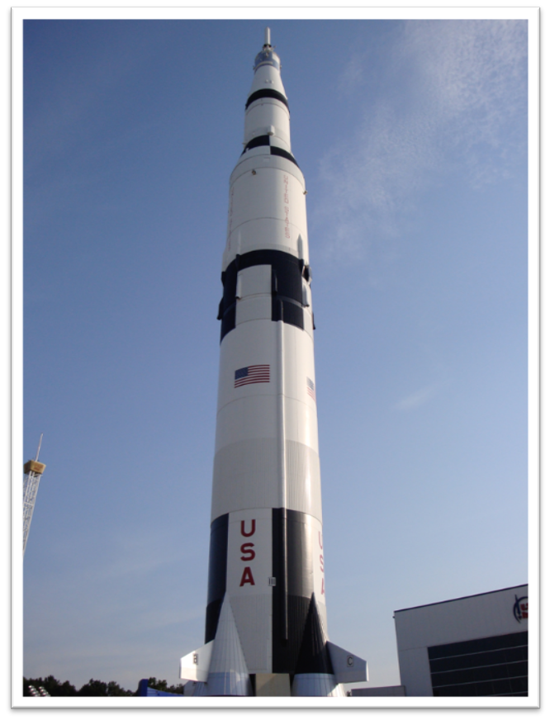
Ar fore Gorffennaf 16^{eg} 1969, roedd Unol Daleithiau America yn barod i lansio ei roced, Saturn V, o blatfform lansio 39A yn Cape Kennedy, Florida, UDA.

Slide 4
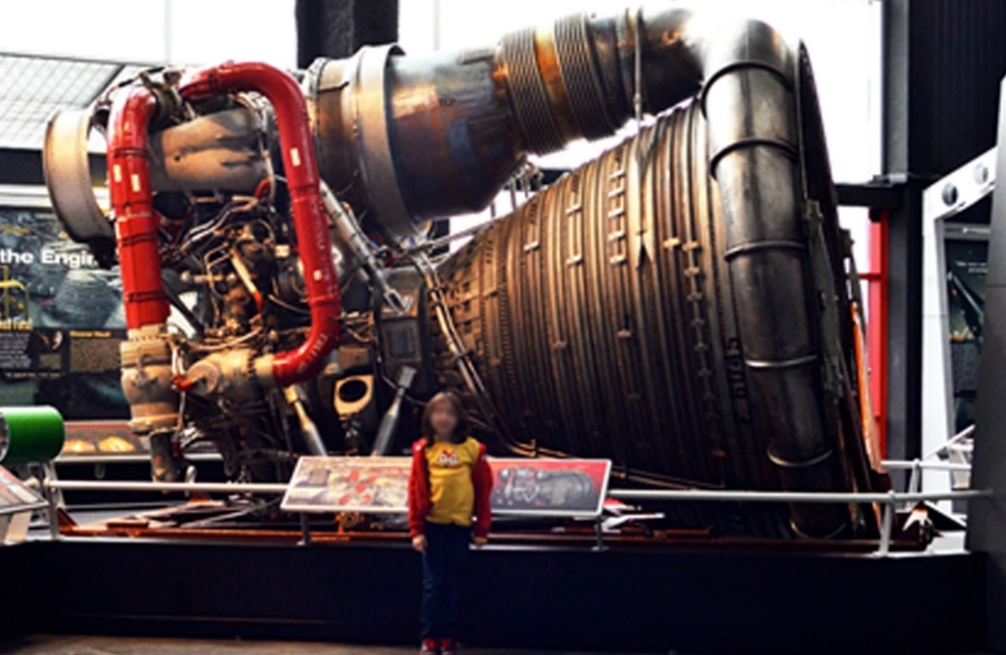
Saturn V oedd y roced fwyaf i’w hadeiladu erioed. Roedd hi’n
111 metr o uchder, sef yn dalach na’r ‘Statue of Liberty’. Roedd yn pwyso 2.9 miliwn cilogram (2,900,000 kg) pan oedd yn llawn tanwydd.
Roedd gan Saturn V bum peiriant F1 anferthol i’w lansio i’r gofod.
Cafodd hyd yn oed mwy o beiriannau eu defnyddio yn ystod y daith.
Dyma un o’r peiriannau F1. Roeddent yn anferthol!

Slide 5
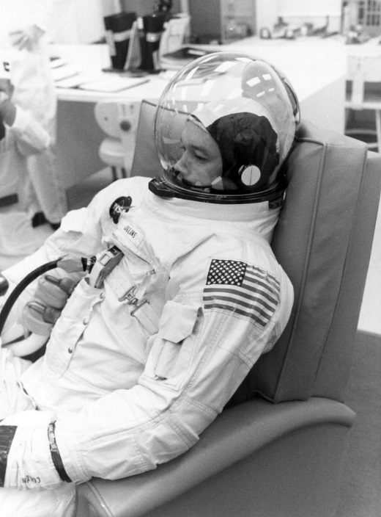
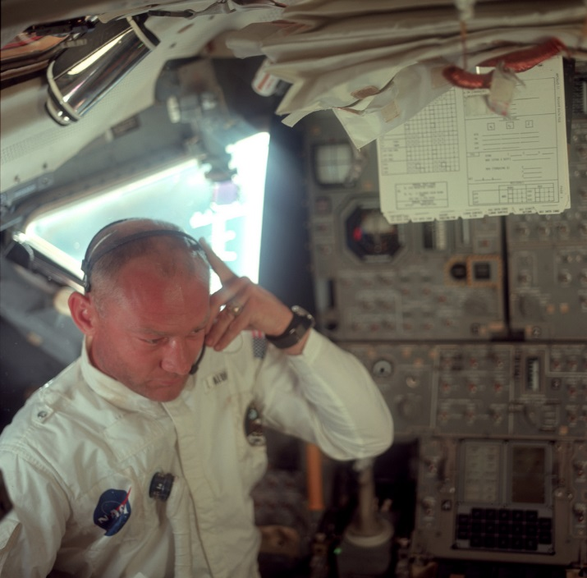
Roedd tri gofodwr ar fwrdd Saturn V: Neil Armstrong, Michael Collins ac Edwin ‘Buzz’ Aldrin. Roedd rhaid i’r gofodwyr gael llawer o hyfforddiant er mwyn gallu symud o amgylch y roced yn eu siwtiau gofod swmpus, ac i brofi holl offer y roced.
Y gofodwr Michael Collins wrth ymarfer ar gyfer taith yr Apollo 11.
Y gofodwr Buzz Aldrin yn archwilio’r roced Saturn V.

Slide 6
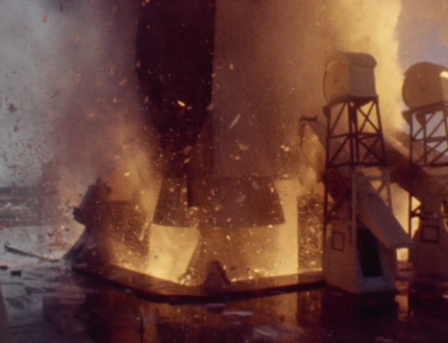
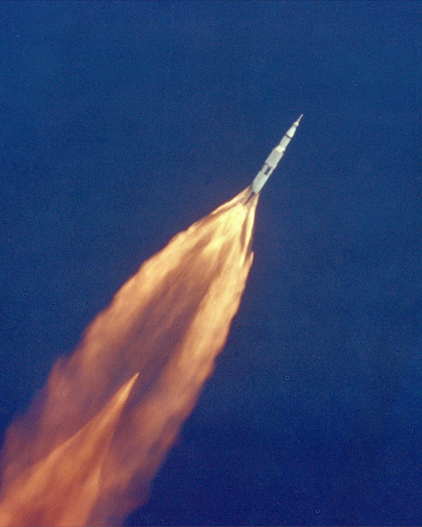
Ar ddiwrnod y lansiad, eisteddodd Collins, Armstrong ac Aldrin ym mhen uchaf Saturn V yn y modiwl rheoli. Am 09:32, taniodd peiriannau Saturn V, ac fe lansiodd y roced oddi ar ei thŵr. Mewn deuddeg munud, roedd y gofodwyr yn cylchu’r Ddaear.
Dyma’r foment y taniodd peiriannau F1 Saturn V, a’i lansio oddi ar ei thŵr.
Y Roced Saturn V yn tanio i’r gofod.

Slide 7
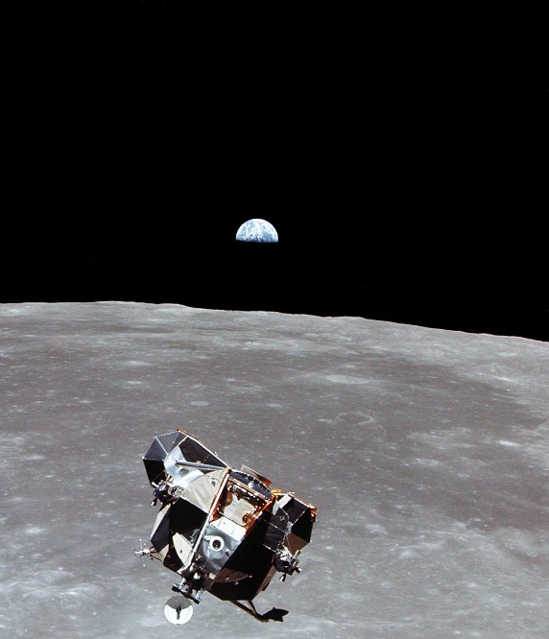
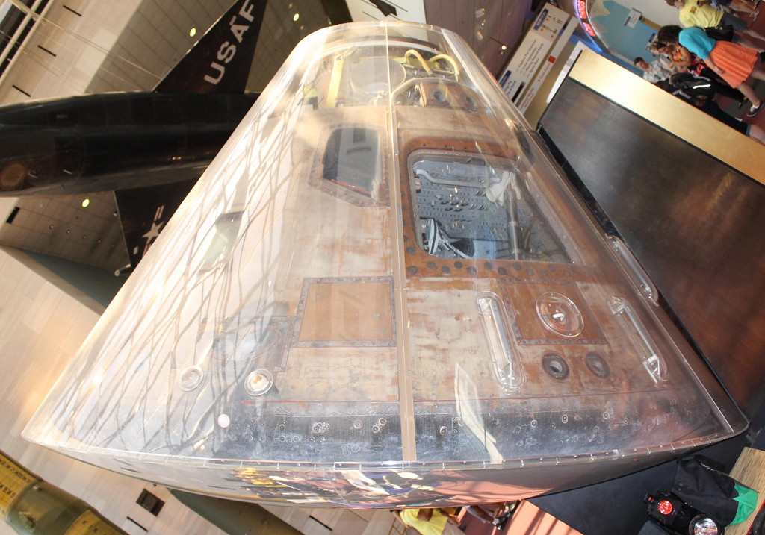
Cymerodd criw’r Apollo 11 bedwar diwrnod i gyrraedd y Lleuad.
Fel roeddent yn cylchu’r Lleuad, dringodd Armstrong ac Aldrin i’r Modiwl ‘Eagle Lunar’ gan lanio ar y Lleuad. Arhosodd Collins ym Modiwl ‘Columbia Command’.
Modiwl ‘Eagle Lunar’ a gariodd Armstrong ac Aldrin i lawr i lanio ar wyneb y Lleuad.
Modiwl ‘Columbia Command’ yn yr Amgueddfa Genedlaethol Awyr a Gofod yn yr UDA.

Slide 8
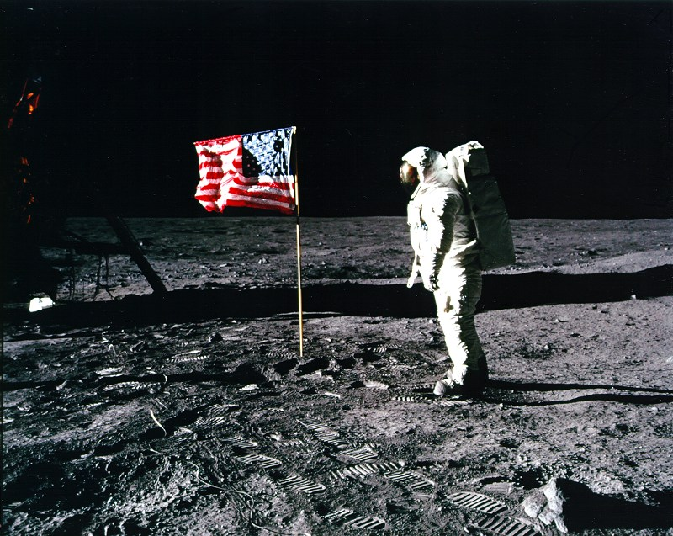
Ar yr 20fed o Orffennaf, 1969, Neil Armstrong oedd y person cyntaf i gamu ar y Lleuad. Cerddodd ef a Buzz Aldrin o gwmpas am oddeutu tair awr. Buont yn gwneud rhai arbrofion. Codwyd darnau o lwch a chreigiau o’r Lleuad. Gosodwyd baner yr Unol Daleithiau ar y lleuad. Hefyd, gadawyd arwydd yno.
Gosododd Armstrong ac Aldrin faner America ar wyneb y Lleuad.

Slide 9
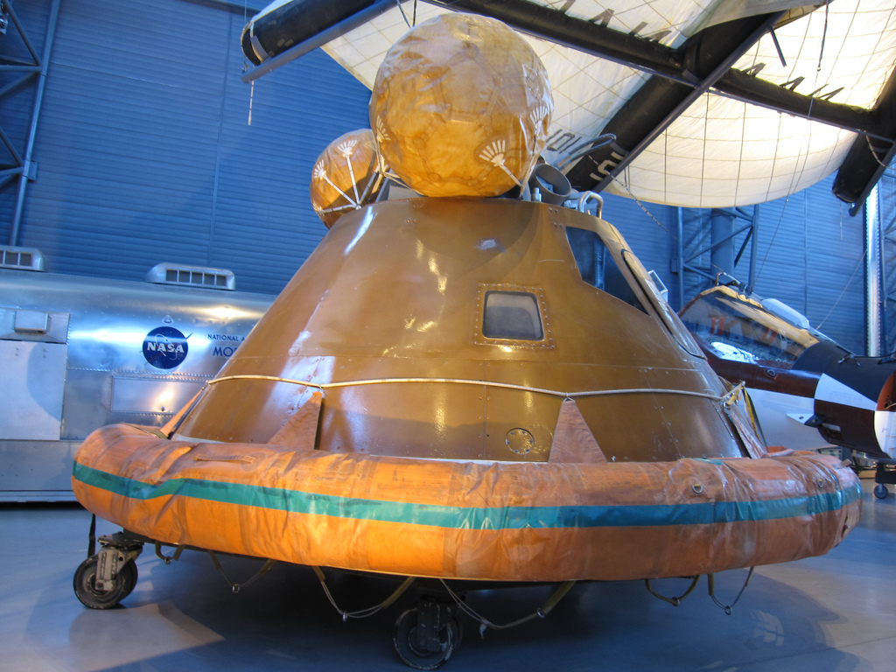
Ar ôl 22 awr ar y Lleuad, aeth Armstrong ac Aldrin yn ôl i’r modiwl rheoli ar yr Eagle. Dychwelodd criw’r Apollo 11 i’r Ddaear gan lanio yn y Môr Tawel ar y 24^{ain} o Orffennaf. Roedd gan y modiwl blatiau arbennig oedd yn ei rwystro rhag llosgi wrth deithio drwy atmosffer y Ddaear.
Roedd gan Fodiwl ‘Columbia Command’ goler arnofio unigryw a wnaed yn arbennig iddo i’w helpu i arnofio pan laniai yn y Môr Tawel.

Slide 10
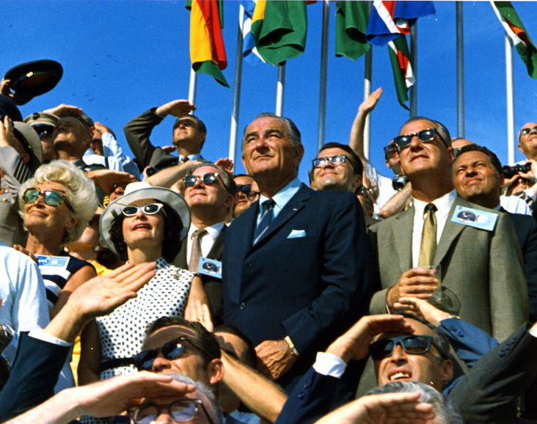
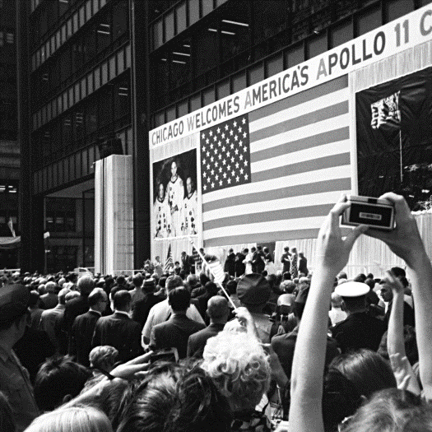
Gwyliodd bron i 600 miliwn o bobl glaniad yr Apollo 11 ar y teledu, gan greu record am y nifer o bobl a wyliodd unrhyw raglen deledu. Ar draws yr Unol Daleithiau, trefnodd pobl bartïon arbennig gan gofnodi eu meddyliau mewn llythyrau a thynnu lluniau teuluol. Doedd neb am anghofio’r diwrnod pan y cerddodd dyn ar y Lleuad am y tro cyntaf.

Slide 11

Ond, mae rhai pobl yn credu fe wnaeth Llywodraeth yr UDA ffugio’r glaniad ar y Lleuad, gyda rhai yn honni does neb wedi sefyll ar wyneb y Ddaear. Ond mae nifer o wyddonwyr NASA yn honni mai ‘newyddion ffug’ (fake news) yw hyn.
Bydd angen i chi heddiw i ddarllen set o ddamcaniadau a’u rhannu nhw yn ddatganiadau sydd yn cefnogi bod pobl wedi glanio ar y lleuad, a datganiadau sydd yn dweud bod y glaniad wedi cael ei ffugio.
Pa rhai ydych chi’n credu sydd yn newyddion ffug?

Slide 12
Ar ôl cwblhau’r dasg fe fyddwn yn edrych ar y clip canlynol
https://www.youtube.com/watch?v=ultbR7D7W5k
Pa rhai ydych chi’n credu sydd yn newyddion ffug?
Cofiwch mae newyddion ffug ar gael hyd yn oed heddiw, felly mae’n bwysig bod y wybodaeth yn dod o ffynhonnell dibynadwy!

